Slide 1

Ανάπτυξη Υβριδικών Υλικών με Βάση τις Τελείες Άνθρακα για Εφαρμογή στην Φωτοδυναμική Θεραπεία
Διπλωματική εργασία
Ελένη Νίκη Στεφάνου, χημ. Μηχ., Ε.Μ.Π. / Ι.Θ.Φ.Χ., Ε.Ι.Ε.
Επιβλέπων: Κωνσταντίνος Κορδάτος, καθηγητής Ε.Μ.Π.
Αθήνα, 2024

Slide 2
Περιεχόμενα
Περίληψη
Θεωρητικό μέρος (CD, PNIPAM, ZnPc, PDT)
Πειραματική Διαδικασία
Αποτελέσματα: Eπιλογή Βέλτιστης Αναλογίας CDs
  DLS (Σταθερότητα, Κύκλος Θέρμανσης, Ιοντική Ισχύς)
  ELS – δυναμικό ζ
  Φάσματα UV– PL
  FT-IR I, II
Αποτελέσματα: Σύμπλεξη με την ZnPc
  DLS (θέρμανση), ELS
  Φάσματα UV-Vis (+ βαθμονόμηση) / FRET
  Φάσματα PL / AIE, συσσωμάτωση
Αποτελέσματα: Συνθήκες Φωτοδυναμικής Θεραπείας
  Παραγωγή ROS
  Σκοτεινή Κυτταροτοξικότητα
Συμπεράσματα – Μελλοντική Έρευνα

Slide 3
Περίληψη
ΣΤΟΧΟΣ: Σύνθεση Φωτοευαισθητοποιητών (PS) 3^{ης} Γενιάς για εφαρμογή στην Φωτοδυναμική Θεραπεία (PDT).
PNIPAM: φορέας, προστασία ZnPc, ↑ κυτταρικής πρόσληψης
Υβριδικά Υλικά: Τελείες Άνθρακα (N-CDs), Φθαλοκυανίνη Ψευδαργύρου (ZnPc), PNIPAM.
N-CDs: βιοαπεικόνιση, ↑ μηχανικών ιδιοτήτων ΡΝΙΡΑΜ, παραγωγή ROS
Χαρακτηρισμός: DLS, ELS, UV-Vis, PL, FT-IR, ROS, Dark Toxicity (Α431, επιδερμικός καρκίνος)
ZnPc: φωτοευαισθητοποιητής, φθορισμός
Αποτέλεσμα: πολυλειτουργικά συστήματα με πολλαπλά κέντρα ενεργοποίησης, ↓ dark toxicity ZnPc, ευρήματα για τις οπτικές ιδιότητες

Slide 4
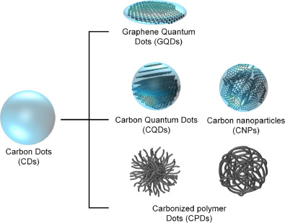
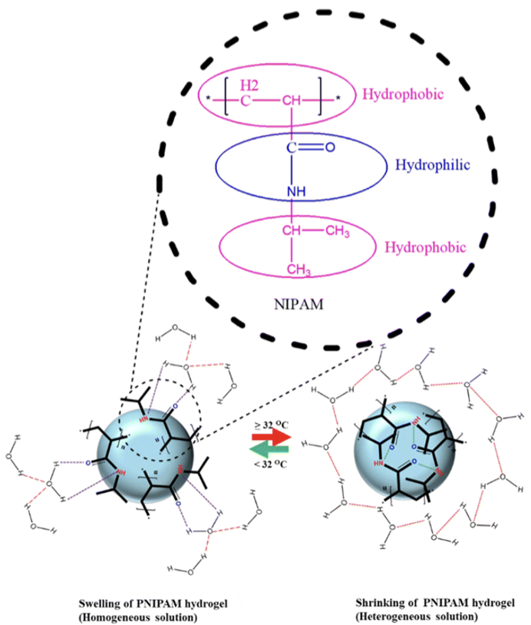
Θεωρητικό μέρος Ι
1) Carbon Dots (CD): φθορίζοντα υλικά από C (sp², sp³ υβριδισμός)
  Iδιότητες: Βιoσυμβατότητα, φθορισμός, υδατοδιαλυτότητα, διαπερατότητα στα κύτταρα→ επιφανειακές λειτουργικές ομάδες, συζευγμένα τροχιακά π
  Ανακάλυψη: 2004. Παραγωγή: top down/bottom up από ανθρακούχες πρόδρομες, φυσικά ή συνθετικά υλικά.
  Νόθευση, τροποποίηση επιφάνειας → ρύθμιση ιδιοτήτων.
  Εφαρμογές: αισθητήρες, drug delivery, ανάλυση υδάτων, ρύπων, κλπ.
2) PNIPAM: πολύ(Ν-ισοπροπυλακριλαμίδιο), (C₆H₁₁NO)_{n} , αρνητικά θερμοαποκρινόμενο πολυμερές, LCST=32˚C.
  Υδατοδιάλυτο: υδρόφιλο (αμίδια) + πιο υδρόφοβο μέρος (Ισοπροπυλικός σκελετός), coil to globule >LCST
  T<LCST: τυχαίες αλυσίδες επιδιαλυτωμένες: H₂O/αμίδια – δεσμοί υδρογόνου
  T>LCST: σφαιρίδια, σχάση δεσμών υδρογόνου - εντροπική απόκριση διαφοράς συντελεστών θερμικής διαστολής
    Διαστάσεις : ισορροπία ελαστικών τάσεων (περιορισμού διαμορφώσεων) - τάσεων ανάμειξης/ ώσμωσης.
    Εσωτερικός, υδρόφοβος χώρος→ ενθυλάκωση υδρόφοβων ενώσεων.
  Σύμπλεξη με υδρόφιλη ένωση (CDs) → ↑ LCST απαίτηση ↑ Ε για την μετάβαση σε σφαιρίδια
  με υδρόφοβη ένωση (ZnPc) → ↓ LCST, ↑ υδρόφοβες αλληλεπιδράσεις

Slide 5
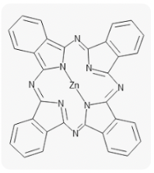
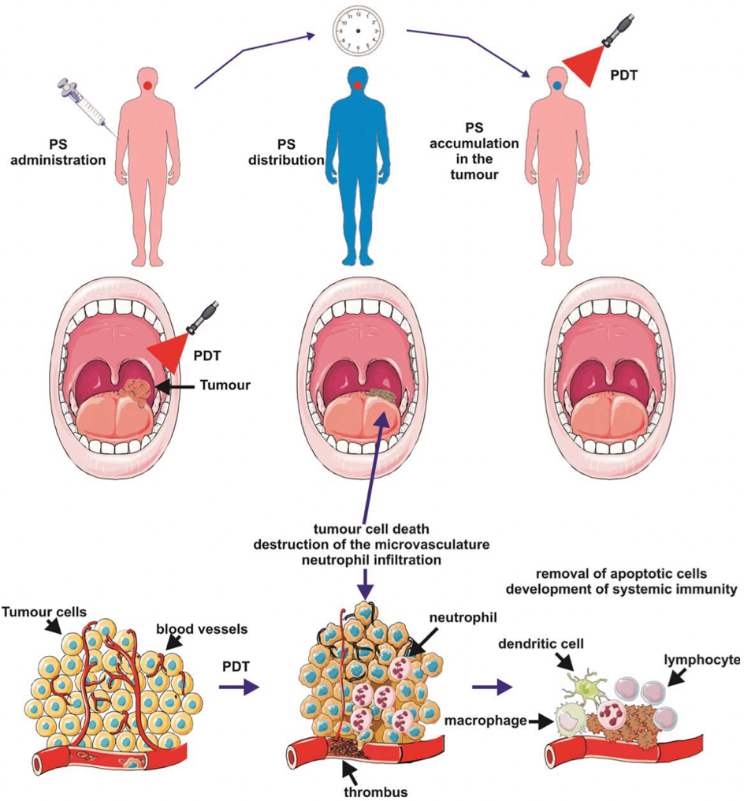
Θεωρητικό μέρος ιι
3) ZnPc: φθαλοκυανίνη ψευδαργύρου, C₃₂H₁₆N₈Zn, ανυποκατάστατη, PS 2^{ης} γενιάς
Μακροκυκλικά μόρια, 18 e- π, 4 ομάδες ισοϊνδόλης, κεντρικό άτομο Zn
Ιδιότητες: μπλε χρώμα, απορρόφηση: ερυθρά/NIR (700-900 nm), φθορισμός, ↑ κβαντική απόδοση, παραγωγή ROS. Χρήση: PS, χρωστικές
Ισχυρά υδρόφοβη (διασπορά σε DMSO, DMF), π-π stacking+υδρόφοβες αλληλεπιδράσεις → συσσωμάτωση, self-quenching.
4) PDT: Φωτοδυναμική Θεραπεία. Μη επεμβατική, αυτόνομη/συμπληρωματική, κλινικά ελεγμένη οδός θεραπείας.
Συστατικά: PS, Φως, Οξυγόνο→ Ενεργοποίηση PS από το φως, αντίδραση με Ο₂ προς δραστικές ρίζες (ROS)
  PS: αμφίφιλος, σταθερός, επιλεκτικός ως προς ιστό→ συνδυασμός με χημικά είδη που υπερεκφράζονται στα καρκινικά κύτταρα.
  Φως: δίοδοι LEDs, laser. ↑ λ = ↑ διαπερατότητας. 600 – 800 nm: οπτ. παράθυρο ROS, που δεν σκεδάζεται/ αυτοαπορροφάται η ακτινοβολία
  ROS: μικρή t_{ζωής}, ¹O₂, H₂O₂, ·OH → αντίδραση με DNA/λιπίδια/πρωτεΐνες → οξειδωτικό στρες → απόπτωση/νέκρωση/αυτοφαγία.
2 μηχανισμοί παραγωγής ROS: (Ι): μεταφορά p ή e- του PS στο κύτταρο. (ΙΙ): μεταφορά Ε στο μοριακό Ο₂, προς ¹O₂
Κυτταροτοξικές αποκρίσεις: αγγειακό (υποξία, θρόμβοι στα αγγεία περί του όγκου) + ανοσοποιητικό σύστημα (φλεγμονή, ενεργοποίηση Τ λεμφοκυττάρων, αποκατάσταση και απομάκρυνση νεκρών κυττάρων).
Περιορισμοί: βαθιοί όγκοι, μεταστάσεις, παραμένουσα φωτοευαισθησία.

Slide 6
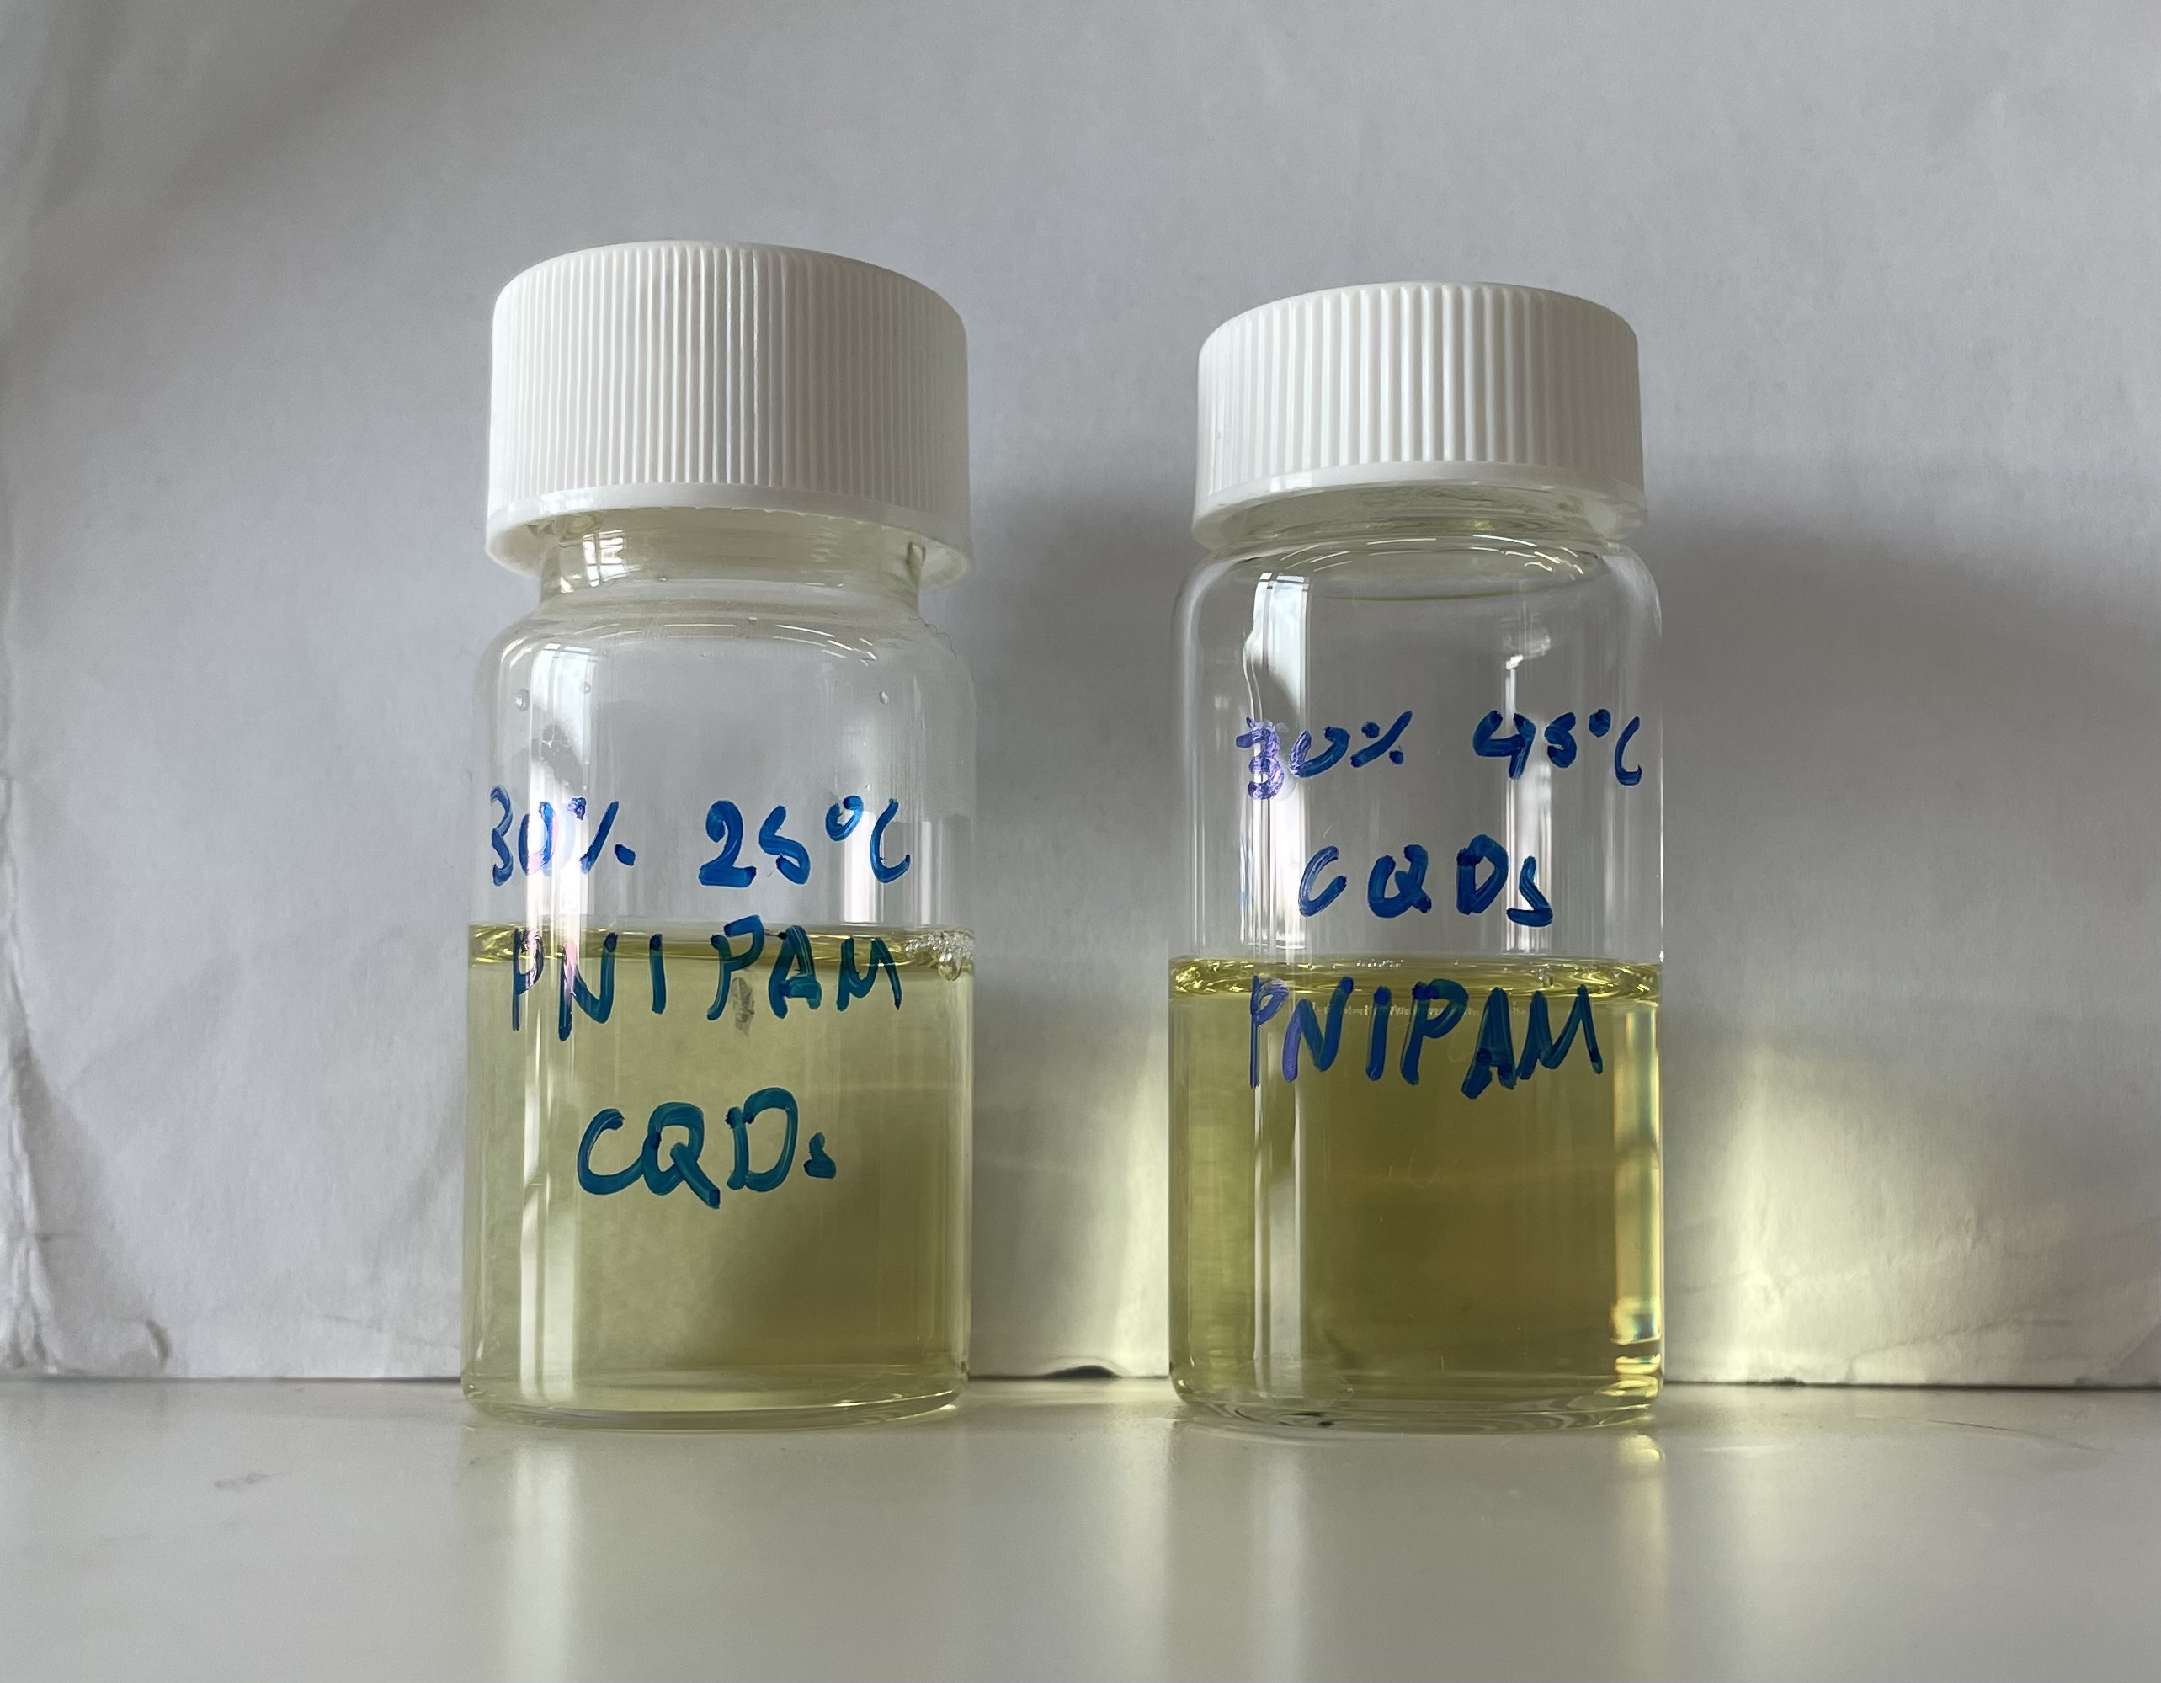
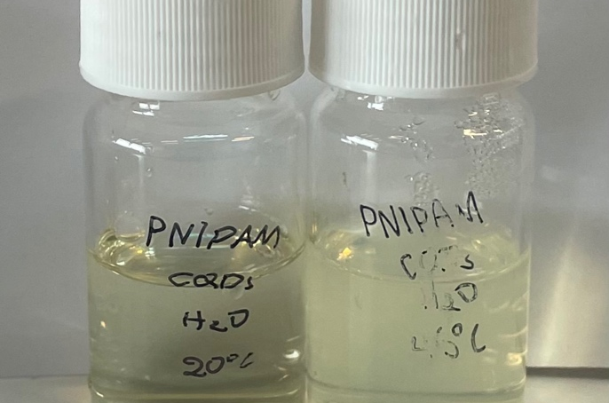
Πειραματικη διαδικασια
1) Σύνθεση CDs: υδροθερμικά (αυτόκλειστο), κιτρικό οξύ (δότης C) + ουρία (νόθευση Ν) → Ν-CDs.
2) PNIPAM/CDs: έγχυση-μαγν. ανάδευση, διατήρηση 25˚C, 2 πρωτόκολλα, 3 περιεκτικότητες CDs
  PNIPAM: 10⁻³ g/mL, Παρασκευή στους 25˚C, 45˚C (>LCST)
  10% w/w CDs → 30% → αξιολόγηση (50% ή 20%;) → 20%
3) PNIPAM/ZnPc: έγχυση-συνδιαλύτης DMSO. 3% w/w ZnPc προς PNIPAM. Παρασκευή/διατήρηση 25 ˚C.
4) Σύμπλοκο ZPD (ZnPc/PNIPAM/CDs): 20% w/w CDs, 3% w/w ZnPc προς PNIPAM. Παρασκευή/διατήρηση 25 ˚C.
Ειδικές ονομασίες δειγμάτων: PNIPAM/CDs: 10%/25 - 30%/45
→ Το ΡΝΙΡΑΜ λήφθηκε από το ΕΙΕ και η Pc είναι η εμπορική
→ Εξέταση/Χαρακτηρισμός και stock των τριών συστατικών

Slide 7
Επιλογη βελτιστης αναλογιασ
N-CDs/PNIPAM
  DLS (σταθερότητα/θέρμανση/ιοντική ισχύς), ELS
  UV-Vis – PL
  FT-IR

Slide 8
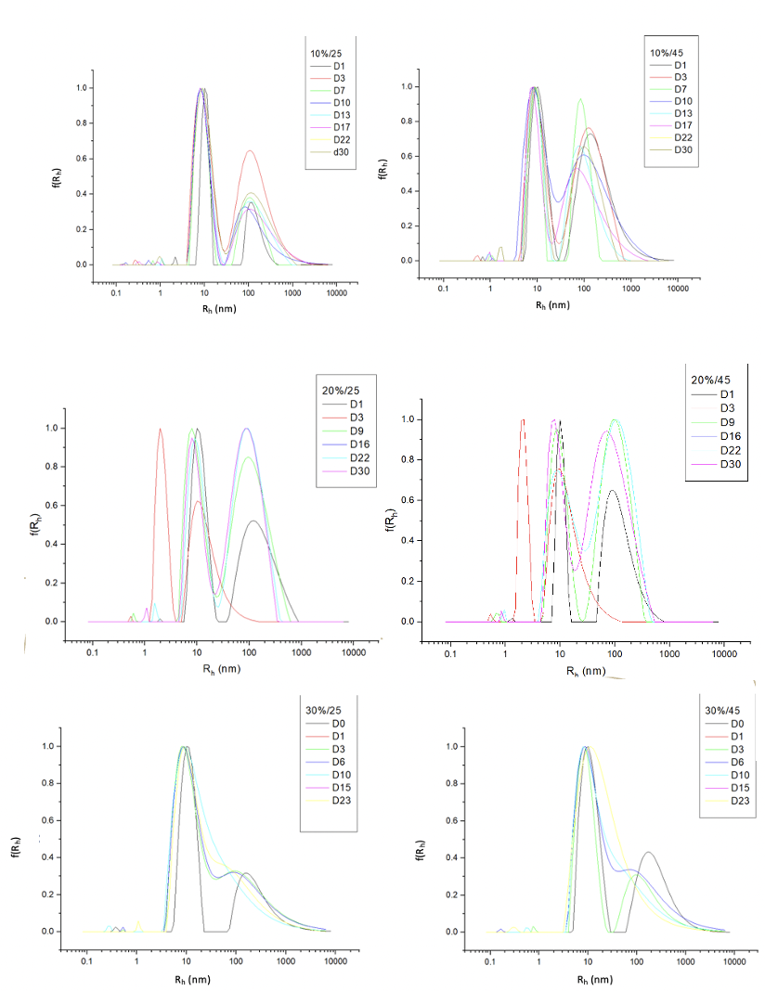
DLS - σταθεροτητα
Δείγματα: σχετικά σταθερά
πιο συμπαγή τα 20% w/w CDs
← 2 πληθυσμοί: υψηλός PDI
Διαρκείς αναδιοργανώσεις χωρίς → αποσταθεροποίηση συστημάτων.
Αναδιοργανώσεις ευνοούν μεγαλύτερα συσσωματώματα

Slide 9
DLS – Θερμανση Ι
10%: max απόκλιση από PNIPAM→ max αλληλεπίδραση/
συνοργάνωση, LCST 35-40˚C
30%:↑ int, μη αναμενόμενο→∃ ελεύθερο ΡΝΙΡΑΜ
LCST παρόμοιο με PNIPAM
20%: LCST περ. 35˚C
45˚C: ↑ εντάσεις, CDs στο εσωτερικό των δομών → σταυροδεσμοί φυσικών αλληλεπιδράσεων.
Notes:
επιβεβαιώνεται η αλληλεπίδραση πολυμερούς και CDs, ανάλογα με την ποσότητα τελειών άνθρακα που έχει συμπλεχθεί, λόγω των έντονων διαφορών στην κλίση για κάθε συγκέντρωση
Για T<LCST:
2 πληθυσμοί συσσωματωμάτων:
- πληθυσμός μικρών, συμπαγών
- μεγάλων, χαλαρά συζευγμένων.

Slide 10
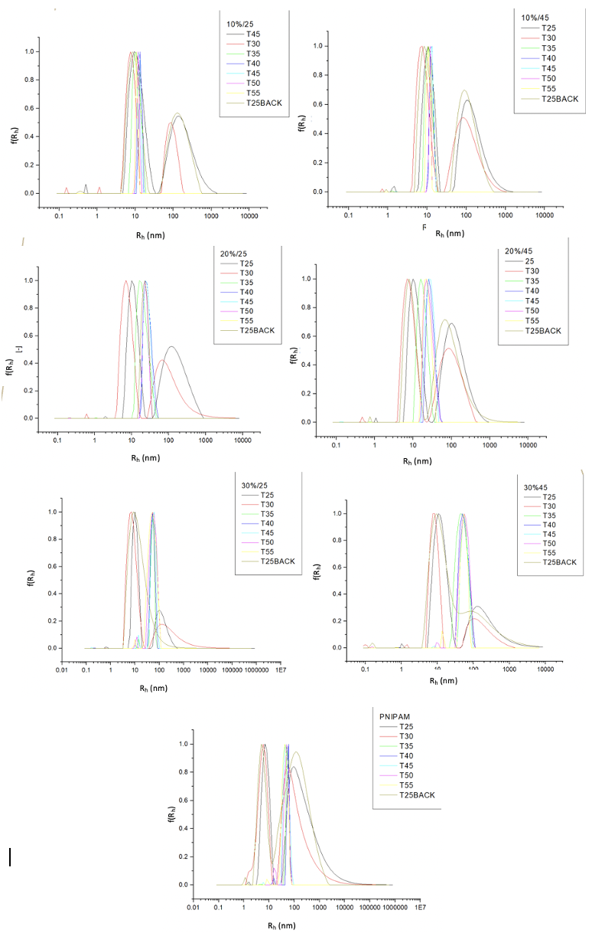
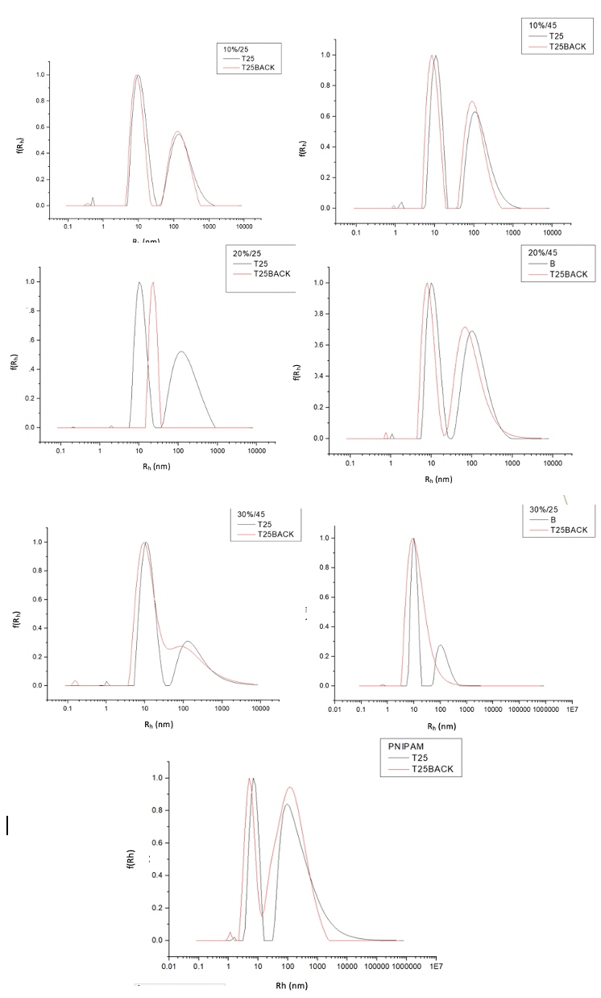
DLS – Θερμανση ιι
← Τ<LCST: - 10-12 nm
- >110 nm, εξασθενούν, όσο ↑ %CDs, περιορισμός ελεύθερων συσσωματωμάτων PNIPAM
Ασαφές σε ποιον πληθυσμό γίνεται καλύτερη
σύμπλεξη.
25˚C: PNIPAM πιο ελεύθερο. →
45˚C: ήδη υπάρχουν συσσωματώματα και αυτά αλληλεπιδρούν με τα CDs.
Βελτίωση Θ/αποκρισιμότητας ΡΝΙΡΑΜ λόγω των CDs μέχρι 20% w/w
Notes:
ο πληθυσμός μεγαλύτερης R_{h} είναι περισσότερο ευαίσθητος στις δυναμικές συνθήκες (χρόνος, θερμοκρασία, ιοντική ισχύς). Κρίνεται ως λογικό, λόγω του μεγάλου βαθμού swelling.

Slide 11
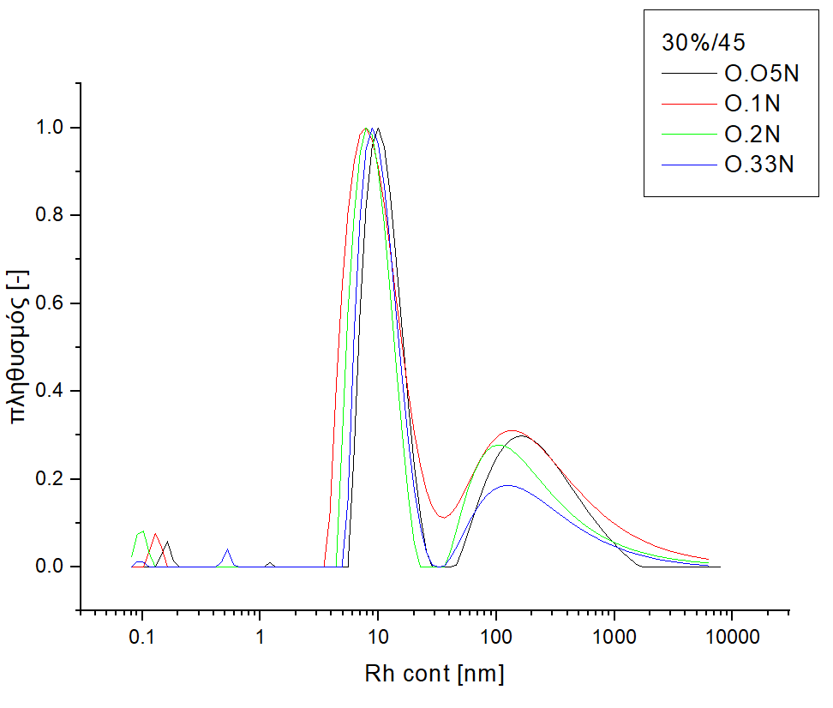
DLS – Ιοντικη ισχυσ
Όχι σημαντικά συμπεράσματα → αμελητέο δυναμικό ζ ΡΝΙΡΑΜ
0.1 – 0.2 N: εύρος ιοντικής ισχύος αίματος.
↓ Eπιδιαλύτωσης → ↓ int, R_{h}→ σπάνε συσσωματώματα → κορυφή μεγάλων συσσωματωμάτων εξασθενεί
f(R_{h})
R_{h} (nm)
Notes:
Διαδοχικές προσθήκες υδατικού διαλύματος NaCl, 1 Μ

Slide 12
ELS – Δυναμικό ζ
Sample | Z potential | Conductivity
10%/25 | -5.36 ± 2 | 2.33
10%/45 | -11.1 ± 5.94 | 2.26
20%/25 | -10.9 ± 9.79 | 4.26
20%/45 | -10.7 ± 14.3 | 4.37
30%/25 | -11.1 | 6.22
30%/45 | -8.75 ± 4.74 | 4.26
CQD100 | -7.75 ± 7.9 | 4.43
ζ<0 → κύρια συνεισφορά: CDs. Μικρό φορτίο PNIPAM (καρβοξυλομάδα)
Στερικές + ηλ/στατικές αλληλεπιδράσεις πολυμερών→ σταθερότητα, παρά την μικρή απόλυτη τιμή.
30%/25 δεν λήφθηκε ολοκληρωμένη μέτρηση, ίσως λόγω μεγάλης ποσότητας αδέσμευτων CDs, σε υψηλή συγκέντρωση
Υψηλή αγωγιμότητα

Slide 13
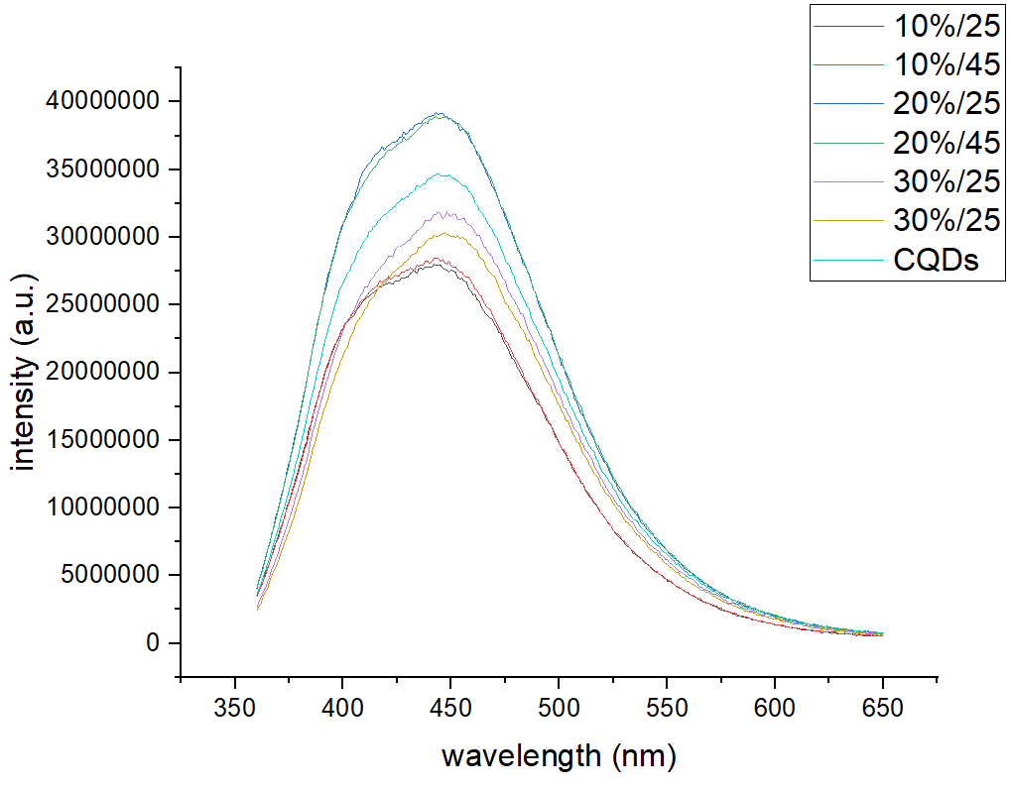
Φάσματα ΑΠορρόφησης UV – Φθορισμού PL
30%
20%
CDs
CQDs:
UV: 318 nm
FL: 444 nm
10%/25:
UV: 310 nm
FL: 443 nm
10%/45:
UV: 310 nm
FL: 442 nm
20%/25:
UV: 310 nm
FL: 444 nm
20%/45:
UV: 310 nm
FL: 443 nm
30%/25:
UV: 312 nm
FL: 446 nm
30%/45:
UV: 312 nm
FL: 447 nm
Απορρόφηση
μετάβαση n-π* C=O ή C-OH ομάδων
Μεταβολή λ_{abs} → αυτοοργάνωση CDs με το πολυμερές.
Χαμηλότερες εντάσεις: 10% → αναμενόμενο + max συνοργάνωση.
10%
Εκπομπή
Διέγερση: λ = 280 nm.
Μεταβολή λ_{em} → δέσμευση + εξουδετέρωση φορτίων καρβοξυλικών ή υδροξυλικών ομάδων της επιφάνειας CDs.
Notes:
Ένταση εκπομπής: 10%<30%<CQDs<20%.

Slide 14
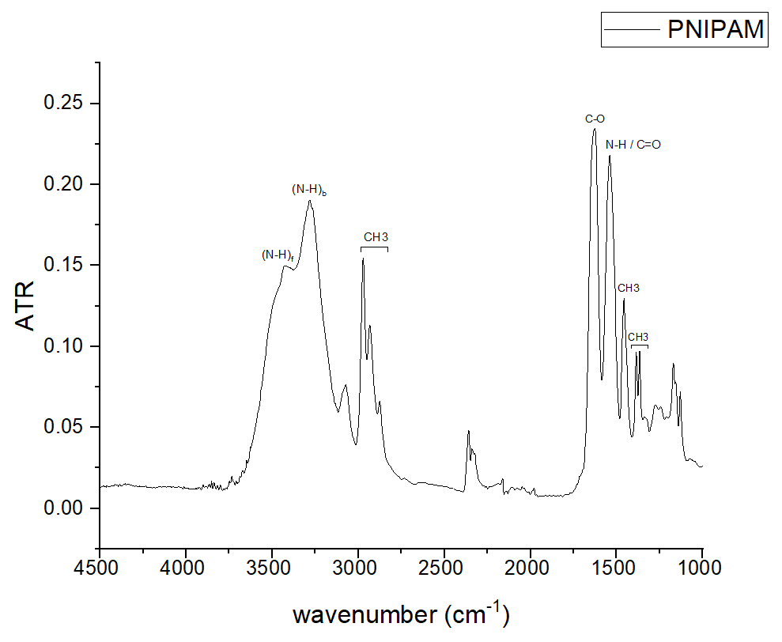
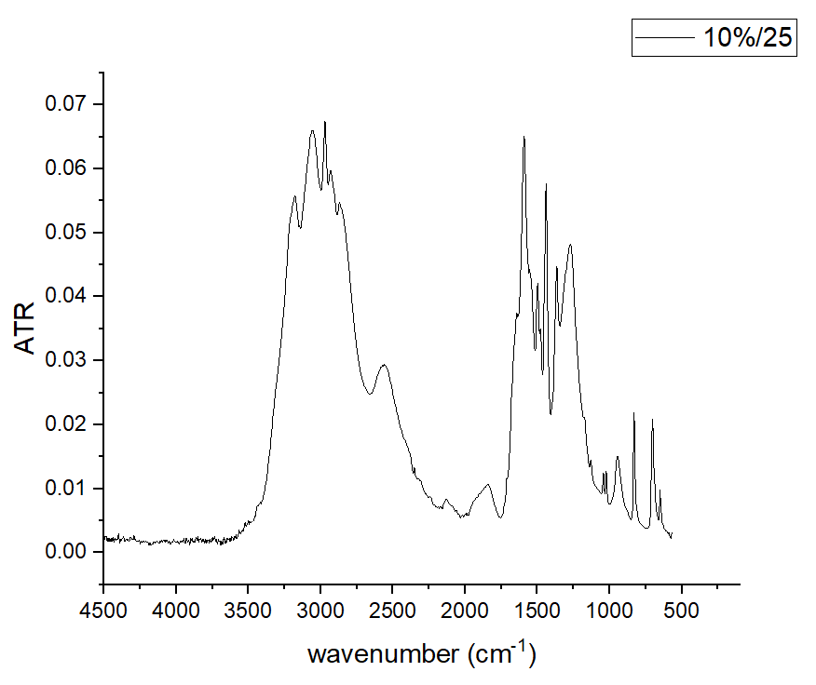
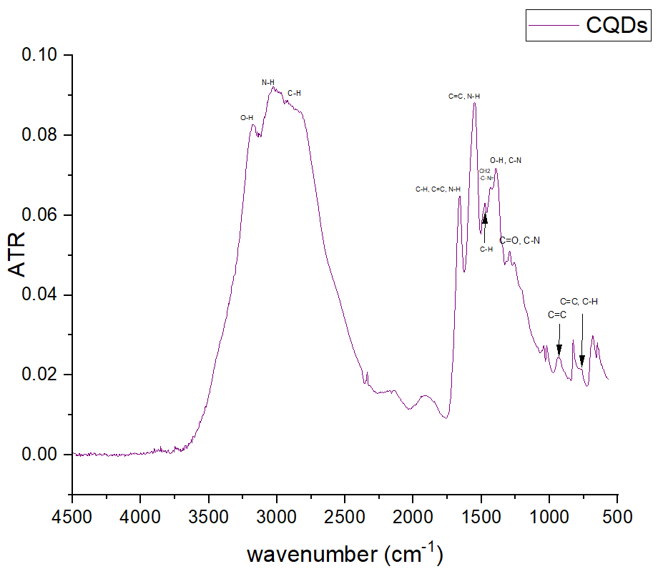
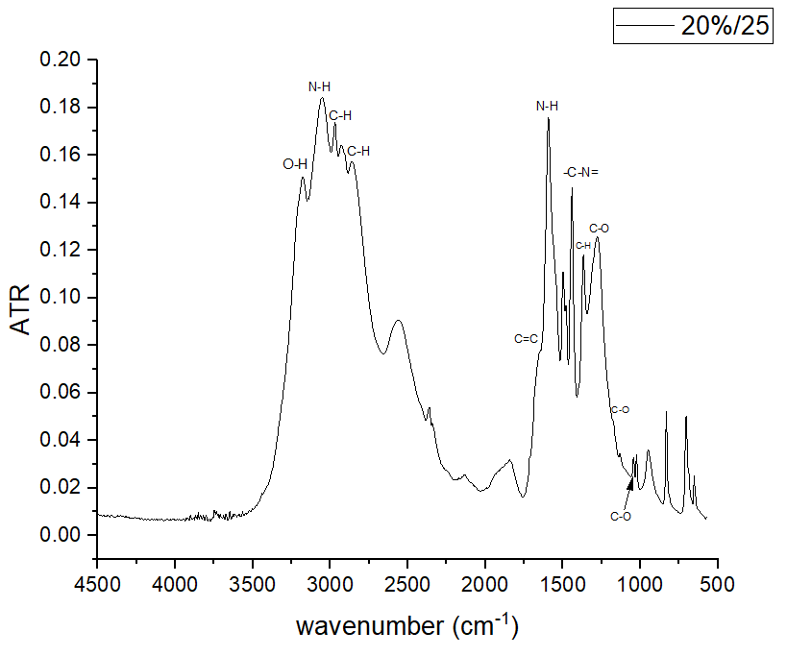
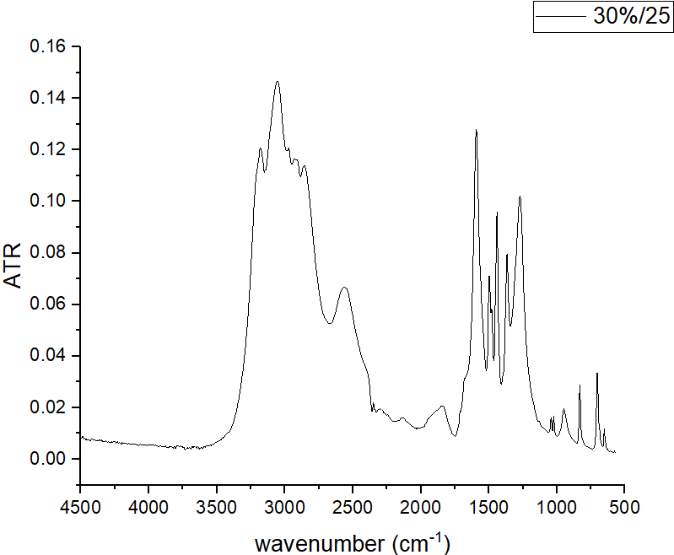
FT-IR 25˚C
Ένδειξη σύμπλεξης: bands (3430, 3282 cm⁻¹): τάση ελεύθερων N-H,
N-H σε δεσμούς υδρογόνου.
solid state
Kυρίως κορυφές CDs, αρωματικών ενώσεων C (ενδιάμεσα ανθρακοποίησης)→ πληροφορίες πορείας σύνθεσης.
Ίσως αλληλοεπικάλυψη στην 1^{η} μπάντα, πιο κυρίαρχες κορυφές ΡΝΙΡΑΜ στην 2^{η} .
Διεύρυνση κορυφής N-H με αύξηση % CQDs
Μείωση παρουσίας καρβοξυλομάδων, διεύρυνση κορυφών N-H → ένδειξη σύμπλεξης
Ενδιάμεσα, επιφανειακές αμινό-, καρβοξυλομάδες, άλλες ενώσεις της δομής CDs (π.χ. αλκένια)
Notes:
Άλλες κορυφές PNIPAM (amide II stretching C=O/N-H)
CDs
sharp:
1660 cm⁻¹: κάμψης C-H, Ν-Η, έκτασης C=C
1550 cm⁻¹: κάμψης Ν-Η αμίνης, έκτασης C-H
1399 cm⁻¹: κάμψης Ο-Η, έκτασης C-N αμίνων
1434 cm⁻¹: κάμψης CH (CH₂) και -C-N=
1473 cm⁻¹: κάμψης CH (CH₂)
1292 cm⁻¹: έκτασης C=O, C-N
940 cm⁻¹: κάμψης C=C
770 cm⁻¹: κάμψη C=C, C-H
bands
3170 cm⁻¹: έκτασης Ο-H
3010 cm⁻¹: έκτασης C-H, N=H (λόγω ουρίας)

Slide 15
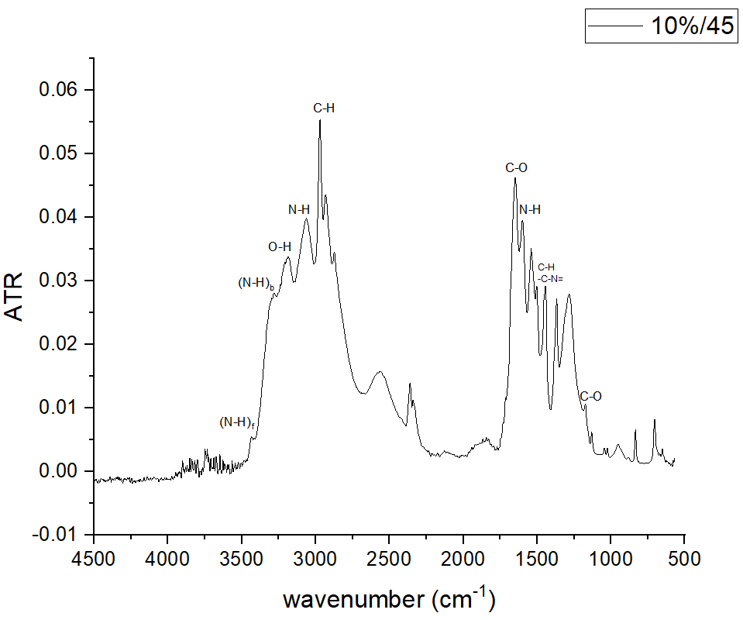
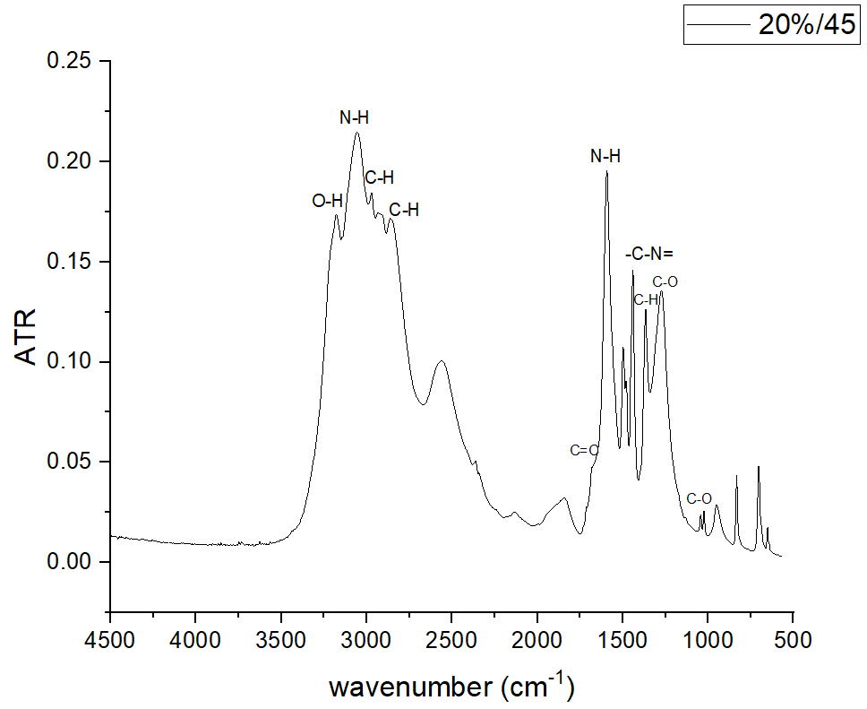

FT-IR: 45 ˚C
FT-IR 45˚C
← Eμφανείς κορυφές PNIPAM → CDs σε εσωτερικούς χώρους.
Κορυφή δεσμευμένων Ν-Η με γέφυρες υδρογόνου = πρόσδεση
20%, 30% → κοινές κορυφές, όχι σημαντικές διαφορές.
Αντίστροφη διακύμανση κορυφών 20%/45, 30%/45 σε σχέση με όλα τα 25˚C → φαίνονται περισσότερο μεταβολές του ΡΝΙΡΑΜ
Άρα, ανάλογα με την Τ σύνθεσης (coil-globule) αλληλεπιδρά το ένα χημικό είδος περισσότερο από το άλλο. Αίτιο: Συμμετοχή διαφορετικών χημικών ενώσεων στην σύμπλεξη ή διαφορετικός τύπος σύμπλεξης (και τρόπος επιδιαλύτωσης).
Πλάτυνση κορυφής COOH (CDs) 45˚C λόγω αλληλεπίδρασης με άλλα μόρια → σύμπλεξη.
Στα δείγματα 25˚C: ↑ επιρροής N-H (CDs)
Notes:
10%: αρωματικές ενώσεις άνθρακα

Slide 16
συμπεράσματα
Όλα τα δείγματα: f(t) = ct.
Θερμοαποκρισιμότητα + αντιστρεψιμότητα, με βέλτιστα δείγματα τα 20%/25, 20%/45. Μικρή επίδραση ιοντικής ισχύος γενικώς.
Η 30% w/w CDs φαίνεται οριακή περιεκτικότητα, αφού μάλλον υπάρχει μεγάλη ποσότητα αδέσμευτων τελειών.
Τα καλύτερα δείγματα συνολικά φαίνονται τα 20%, ενώ επιλέγεται η παρασκευή στους 25˚C χάριν επαναληψιμότητας.
Η σύμπλεξη δεν επηρεάζει σε μεγάλο βαθμό τις φωτοχημικές ιδιότητες (λ εκπομπής κ απορρόφησης)

Slide 17
Σύμπλεξη με ZnPc
Δείγματα: ZnPc/PNIPAM (A), ZPD (Β), ZnPc, PNIPAM
DLS (θέρμανση), ELS
UV-Vis (+ βαθμονόμηση) / FRET
PL
PNIPAM, ZnPc, ZnPc/PNIPAM / AIE, συσσωμάτωση
ZPD

Slide 18
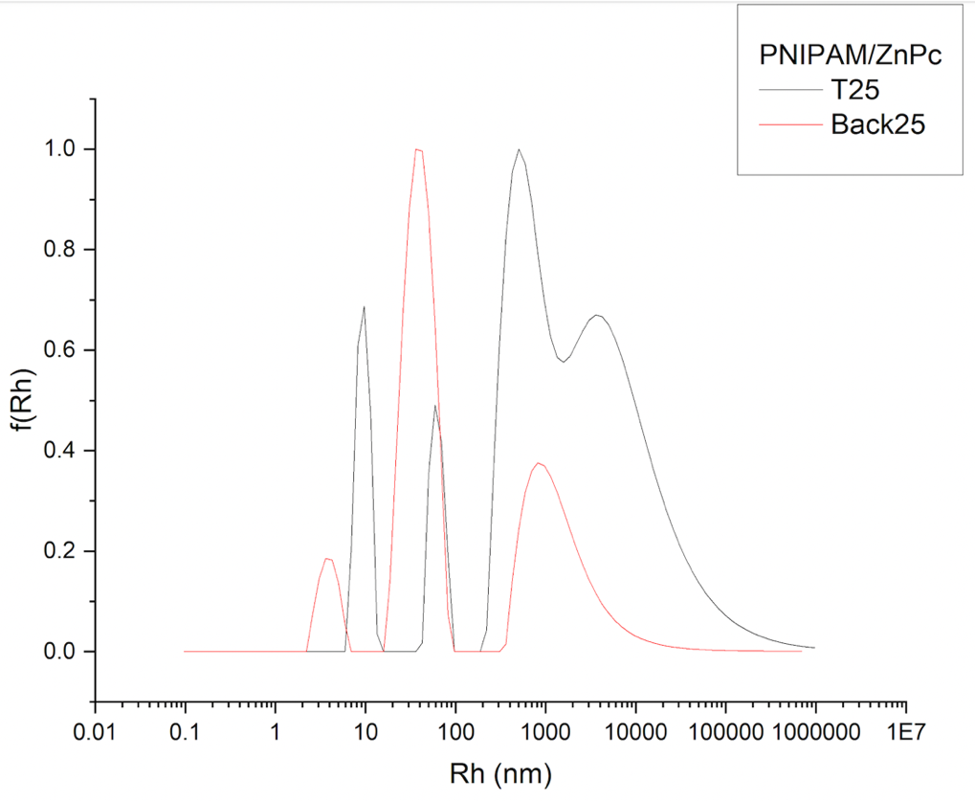
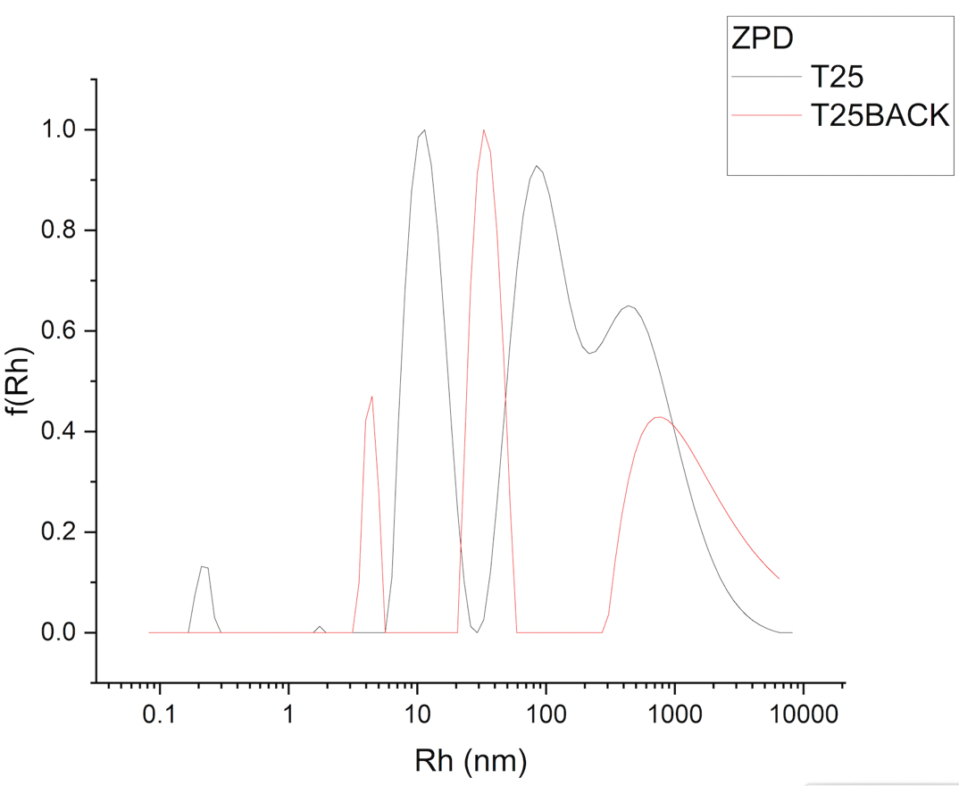
DLS, ELS: PNIPAM/ZnPc (A), ZPD (B)
Σταθερότητα→ μη ολοκλήρωση μετρήσεων μήνα
Θέρμανση→ (Α): καμία μονή κατανομή στο DLS → καθίζηση
Θ/αντιστρεψιμότητα: (Α): αναδιοργανώσεις: ευνοούνται δομές μικρού Rh
(B): αύξηση R_{h} (λόγω Ν-CDs), καλύτερη συμπεριφορά
Πιο συγκρατημένη θερμοαποκρισιμότητα στο (Β) → σταυροδεσμοί CDs
Metallated Pc→ μονωτές
Sample | Z potential (mV) | Conductivity (mS/cm)
ZnPc/PNIPAM | 0.264 ± 3.24 | 0.0238
ZPD | -9.44 ± 3.29 | 3.84
Notes:
ζητήματα σταθερότητας: ηλεκτροστατικές αλληλεπιδράσεις ανεπαρκείς, σε συνδυασμό με τις στερικές απωστικές αλληλεπιδράσεις λόγω του πολυμερούς, που αντιτίθενται στις ελκτικές δυνάμεις van der Waals που εξηγούν την υψηλή τάση συσσωμάτωσης της φθαλοκυανίνης.
παρά τα π και π* τροχιακά, οι φθαλοκυανίνες με κεντρικό μεταλλικό άτομο, μονωτές.

Slide 19
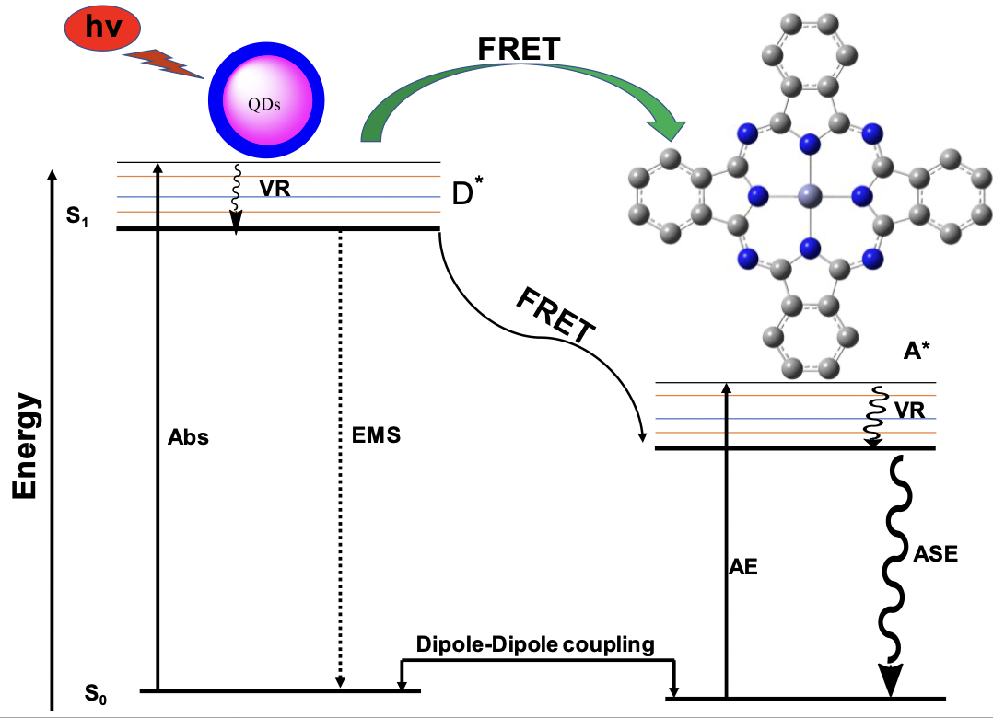
UV spectra - fret
ZnPc:
Soret band: 344 nm [υψηλότερης Ε, χαμηλότερης έντασης]
Q band: 608 nm, 646 nm, 672 nm. ←
Βαθμονόμηση βάσει της 672 nm → ε = 2 10⁶ Μ⁻¹ cm⁻¹.
…………………………………………………………………………
Α: 310, 608, 674 nm // Β: 310, 398 (ώμος), 672 nm
310 nm: PNIPAM/CDs ←
608, 674/672 nm: ZnPc, ασθενείς κορυφές (νερό αντί DMSO + ↓ συγκέντρωση)
398 nm: αλληλεπίδραση με βενζολικούς δακτυλίους→ redshift Soret (+επικάλυψη από κορυφή 310 nm)
Διερεύνηση: ZnPc/CD → FRET
Δότες: CD, Δέκτης: ZnPc
Διπόλου-διπόλου (μακράς εμβέλειας)
Τήρηση Προϋπόθεσης?
PL_{PNIPAM/CDs}: 444 nm
Περιλαμβάνει την μετατοπισμένη Soret
398 nm

Slide 20
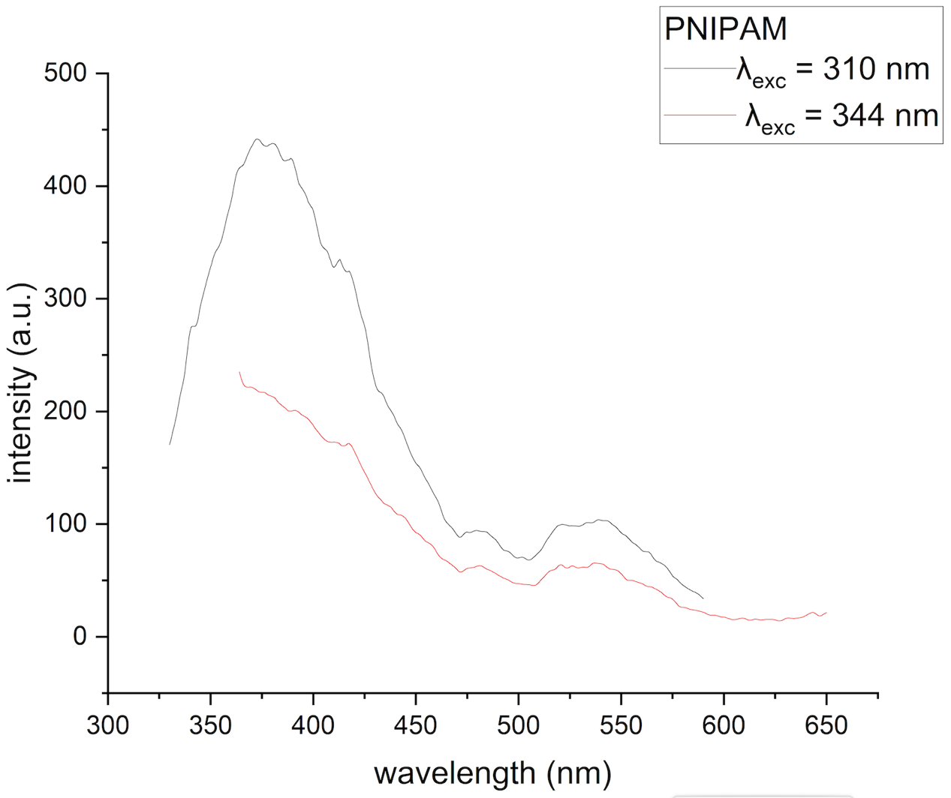
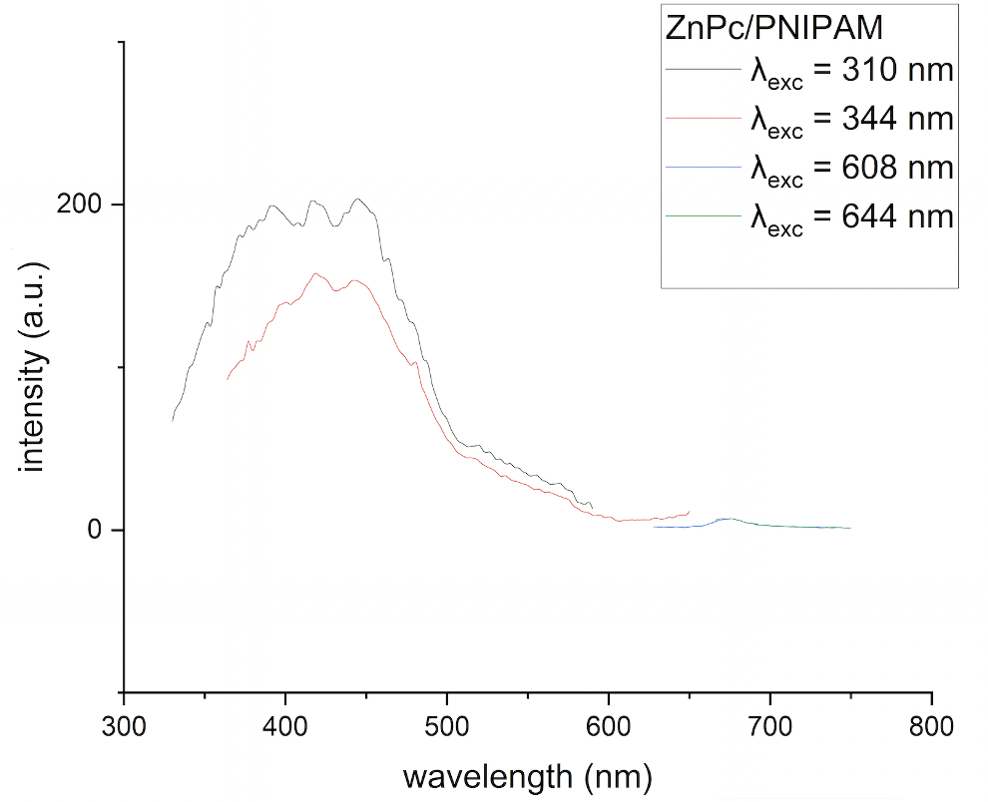
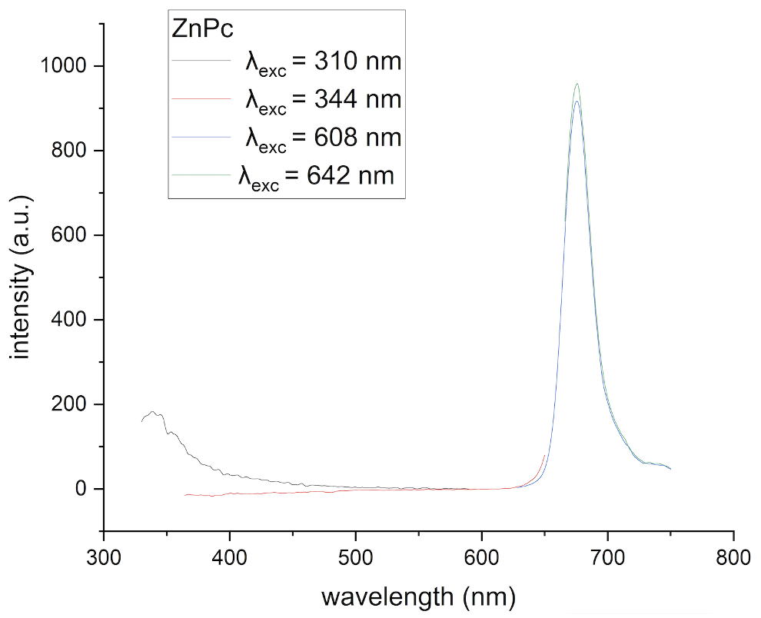
PL spectraδιέγερση βάσει abs της Pc
ΡΝΙΡΑΜ: 373 nm, 538 nm
Aggregation-Induced Emission (AIE) – Cluster Luminescence (CL)
Υποφθοροφόρα: καρβονύλια, αυτοοργάνωση ανάλογο ακαμψίας συζευγμένων π τροχιακών, ↑ Ε διέγερσης (μικρό λ)
Μηχανισμός: n-π* → C=O…C=O/N-H/O-H
↑ λ_{exc}→ blueshift κορυφής, λόγω διαφορετικών Ε στάθμων διαμορφώσεων (όχι exc-dependent emission)
Αμίδια: ακαμψία, χωρίς στερεοχημική παρεμπόδιση
Κβαντική απόδοση ανάλογη # καρβονυλίων
ZnPc/ΡΝΙΡΑΜ: 360-390, 676 nm, πολύ μικρότερη ένταση
Συσσωμάτωση: στατικός μηχανισμός: δεσμοί υδρογόνου H₂O/ αμιδίων, συντονισμός με H₂O προς σταθ. μακροκυκλικά σύμπλοκα Zn (II)
Τύποι: H- ή J-aggregates, διευθέτηση αρωματικών δακτυλίων
Η: blueshift, quenching λόγω νέας ζώνης εξιτονίων, απορροφούν Ε που θα προοριζόταν για φθορισμό
J: redshift, νέες διεγερμένες καταστάσεις, λόγω σχετικής οργάνωσης μεταπτωτικών διπολικών ροπών, όχι quenching
...................................................
....................................................................
ZnPc:
676 nm (διεγερμένη μονήρης S1)
339 nm (καμία βιβ.)
..............................................................
..............................................................
Notes:
Στατικός μηχανισμός: στην θεμελιώδη κατάσταση, πιο δύσκολο να αναιρεθεί
PNIPAM δεν φέρει συζευγμένα συστήματα π τροχιακών, ούτε φθοροφόρα ομάδα, όπως αρωματικοί δακτύλιοι, άρα θα ήταν αναμενόμενο να μην έχει φθορισμό.
φθορισμός μέσω υποφθοροφόρων ομάδων, με κατάλληλη ενδομοριακή διαμόρφωση και διαμοριακή συνοργάνωση στον χώρο: καρβονύλια.
υποφθοροφόρες ομάδες συγκεντρώνονται μέσω περιέλιξης μακρομοριακών αλυσίδων (ανάλογο της εγγενούς ακαμψίας των δακτυλίων στο μόριο της ZnPc). Κ αποτρέπεται η απελευθέρωση Ε με non radiative τρόπους.
το σύστημα αποδιεγείρεται μέσω φθορισμού.

Slide 21
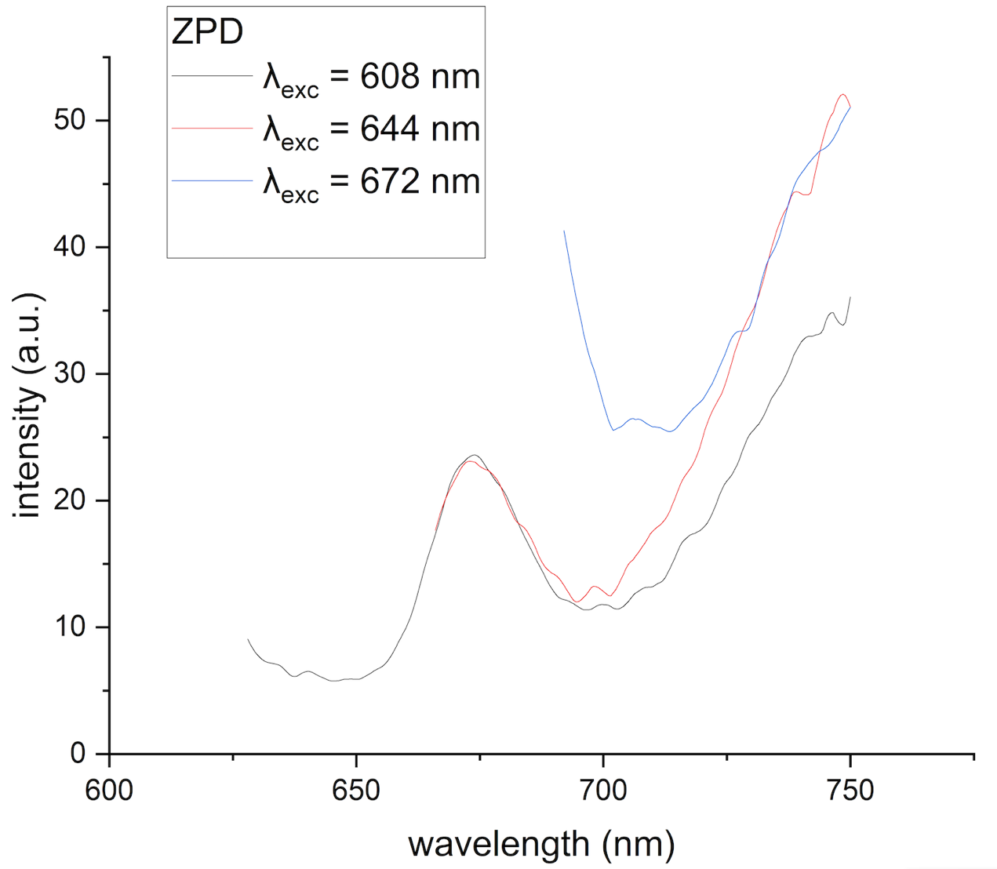
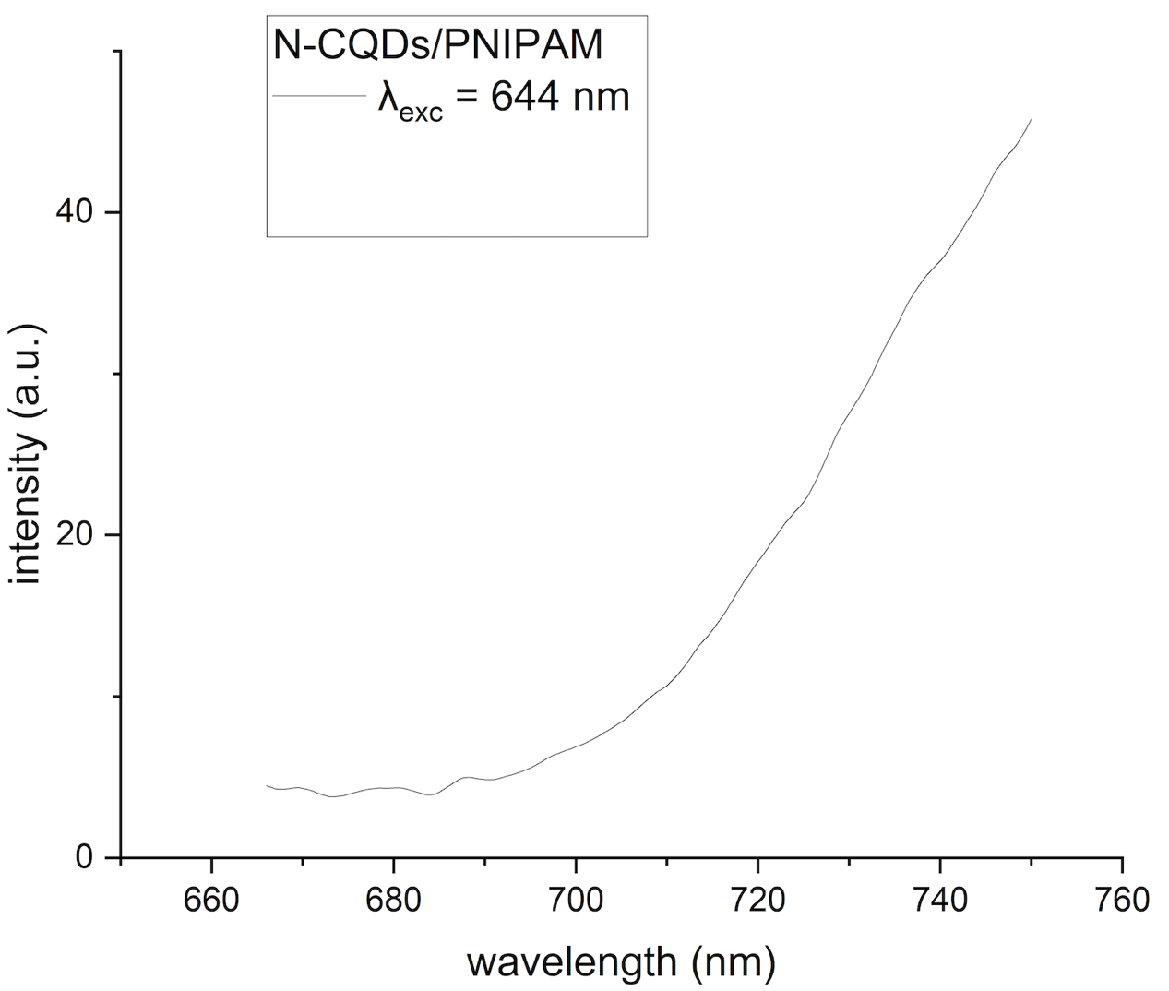
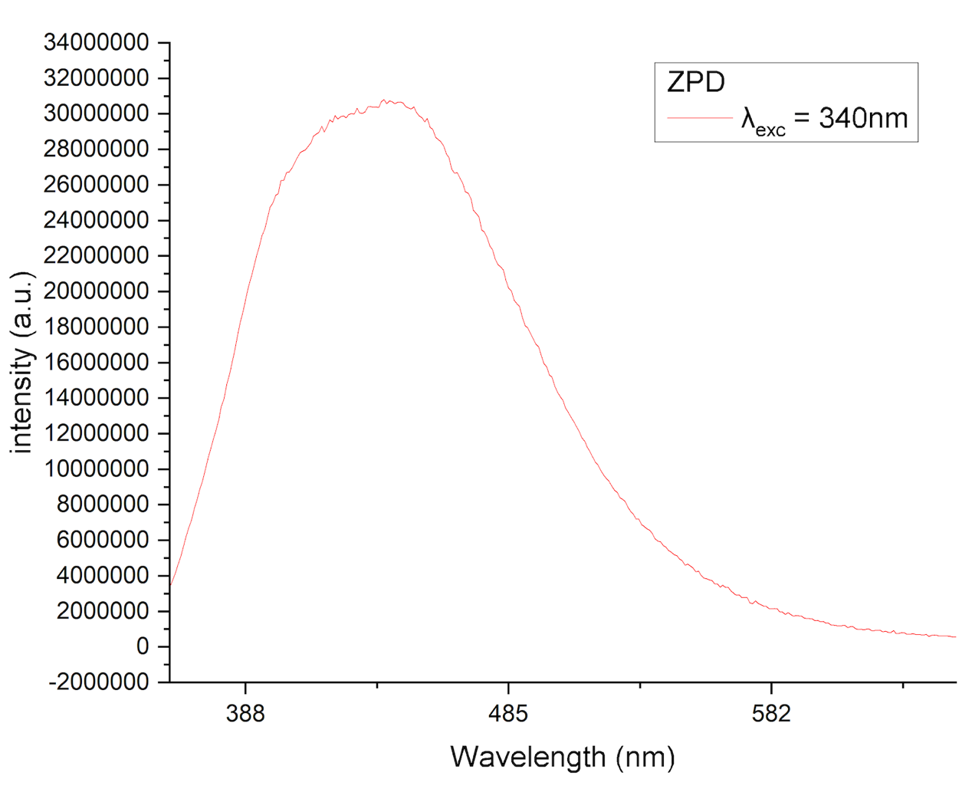
PL spectraδιέγερση βάσει abs της Pc
λ_{exc} = 310 nm, 344 nm: διάλυμα κορεσμένο για μικρά λ (χρωματισμός)
Κορυφές: 673 nm χαμηλής έντασης, 745-750 nm (αρχή)
673 nm: ZnPc, εξασθενημένη λόγω νερού και μικρότερης συγκέντρωσης.
745-750 nm: νέο στοιχείο, προέλευση CQDs/PNIPAM → επιβεβαίωση
................................................................................................................
Για λ_{exc} = 340 nm, έντονη κορυφή
Κορυφή: 450 nm → επιβεβαίωση
Συμπεράσματα:
Η συγκέντρωση προς την Pc είναι ίδια στα PNIPAM/ZnPc και ZPD. Η κορυφή στα 673 ανεβαίνει στην περίπτωση του τριπλού.
Πολλαπλές κορυφές λόγω πολλών οπτικών παραθύρων των συστατικών → πολυλειτουργική εφαρμογή στην PDT
Notes:
Από τα συμπεράσματα που προκύπτουν από τα δύο φασματόμετρα

Slide 22
Δυνατότητες εφαρμογής στην Φωτοδυναμική θεραπεία
Δείγματα: ZnPc, PNIPAM, CD/PNIPAM, ZnPc/PNIPAM, ZPD
ROS
Dark toxicity

Slide 23
Reactive oxygen species
fluoresceine, 3 10 ⁻⁶ M, λ_{exc} = 490 nm. Κορυφή: 520 nm
PNIPAM, PNIPAM/CDs: 0.5 mg/mL προς PNIPAM
PNIPAM/ZnPc: 1.63 10⁻⁵ M προς ZnPc
ZPD: 4.29 10⁻⁵ M προς ZnPc
ZnPc: 3 10⁻⁶ M
Καμία φωτοκαταστροφή
Όλα παράγουν ROS →προχωρούν στην επόμενη φάση
PNIPAM: όχι βιβλιογραφία για παραγωγή ROS→ διασπάσεις υπό την επήρεια της ακτινοβόλησής, ή/και παραπροϊόντα κατά το στάδιο του πολυμερισμού, τα οποία δεν έχουν απομακρυνθεί.
Notes:
αύξηση έντασης φθορισμού σημαίνει ανίχνευση ROS.
ZPD, η πειραματική διαδικασία ολοκληρώθηκε στα 15 min έναντι των 30 min, καθώς το συγκεκριμένο όργανο θέτει ανώτατο όριο ανίχνευσης φθορισμού τα 1000 a.u..
θετική κλίση: αύξηση φθορισμού και συνεχής παραγωγή ROS, χωρίς φωτοκαταστροφή, δηλαδή σημαντικής πτώσης της έντασης του φθορισμού σε συνάρτηση με τον χρόνο.
Ωστόσο, σε κάθε περίπτωση παρατηρείται ότι η προσθήκη πολυμερούς ή του δυαδικού συστήματος μειώνει την ικανότητας παραγωγής ριζών.
Αυτό δεν καθιστά τα συστήματα ακατάλληλα για PDT, θα πρέπει να ελεγχθεί και η συμπεριφορά τους σε κυτταρικό επίπεδο

Slide 24
MTT – dark toxicity
← Όριο: 90%. *p<0.05
Βιοσυμβατή ως 0.5 μΜ, αλλά στις πρώτες 3 συγκεντρώσεις η διαφορά με τα controls δεν είναι στατιστικά σημαντική (βιολογική σημασία).
T-test μεταξύ 3 μΜ, 5 μΜ→ p>0.05→ όχι στατιστικά σημαντική διαφορά
Συγκέντρωση | 0.5 μM | 1 μM | 2 μM | 3 μM | 5 μM
Βιωσιμότητα | 98% | 86% | 73% | 65% | 71%
StD-βιωσιμότητας | 0.01173 | 0.02111 | 0.02273 | 0.06495 | 0.00731
P-value | 0.73380 | 0.19239 | 0.05048 | 0.03035 | 0.03887
................................................................................................................
Συγκέντρωση ως προς την ZnPc: 2.5 μΜ
viability_{ZnPc/PNIPAM} < viability_{ZnPc} → ↑ ενδοκυττάριας συγκέντρωσης → PNIPAM διευκολύνει κυτταρική πρόσληψη
Η παρουσία των τελειών άνθρακα δεν επηρεάζει αρνητικά την βιωσιμότητα
Στατ. σημαντικές διαφορές στα PNIPAM/ZnPc, ZPD
Βιοσυμβατά όλα τα δείγματα εκτός από το PNIPAM/ZnPc
←
Δείγματα | PNIPAM | PNIPAM/CDs | PNIPAM/ZnPc | ZPD
Βιωσιμότητα | 98% | 100% | 74% | 92%
StD-Βιωσιμότητα | 0.01510 | 0.05426 | 0.03580 | 0.00255
P-value | 0.86955 | 0.98427 | 0.03599 | 0.03449

Slide 25
Γενικά συμπεράσματα
Πειραματικές διαδικασίες: απλότητα, ασφάλεια, επαναληψιμότητα, ελάχιστος εξοπλισμός.
Ενδείξεις Σύμπλεξης ZPD: (Ν-Η)_{b} > (Ν-Η)_{f} (FT-IR), ↓ θ/αποκρισιμότητας + μονή, στενή κατανομή (DLS), μετατόπιση Q band + FRET CDs-ZnPc (UV)
PNIPAM διευκολύνει κυτταρική πρόσληψη της ZnPc. Όλα τα δείγματα βιοσυμβατά, (εκτός PNIPAM/Pc), παράγουν ROS→ υποσχόμενα για PDT
ZPD: 3 κέντρα φωτοφωταύγειας→ ρύθμιση λ ενεργοποίησης ανάλογα με επιθυμητό βάθος διείσδυσης + βιοαπεικόνιση
abs_{PNIPAM}: 310 nm. PL προκαλείται από συσσώρευση (AIE) – Φωταύγεια Συστάδας (CL).Το λ εξαρτάται από την διαμόρφωση των ακτινοβολημένων αλυσίδων.
Σύμπλεξη: μη ομοιοπολικά. [CDs: φυσ. σταυροδεσμοί. Δίκτυο-Pc: δεσμοί υδρογόνου, π-π αλληλεπιδράσεις, διπόλου-διπόλου, ηλεκτροστατική αυτοσυναρμολόγηση.]
Notes:
Αυτό οφείλεται στο στατικό σβήσιμο της ακτινοβολίας λόγω συσσωμάτωσης της Pc στο νερό, τα μόρια της οποίας συμπεραίνεται πως αυτοοργανώνονται σε Η-συσσωματώματα.

Slide 26
ΠΡΟΤΆΣΕΙΣ ΓΙΑ ΜΕΛΛΟΝΤΙΚΉ ΈΡΕΥΝΑ
PDT βιοσυμβατών συμπλόκων. Συνεστιακή Μικροσκοπία: χωρικός εντοπισμός στο κύτταρο, μηχανισμός ενδοκυττάρωσης, θανάτου.
Μορφολογία των συστημάτων: ΤΕΜ, Raman, H-NMR και XPS.
Πολυμερισμός NIPAM με CDs, χρήση συμπολυμερούς του ή άλλων πολυμερών (Pluronics). CDs από βιοαπόβλητα/άλλοι νοθευτές.
Άλλες καρκινικές σειρές/υγιή κύτταρα και εάν τα ευρήματα είναι θετικά→ in vivo (παραμένουσα κ/τοξικότητα, τρόποι απέκκρισης)
Εύρεση min αποτελεσματικής δόσης ZnPc.

Slide 27
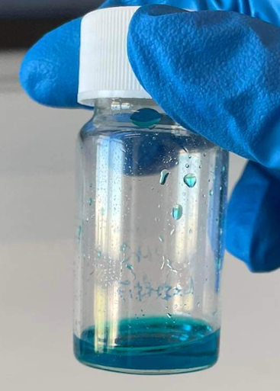
Σας ευχαριστώ πολύ !

